Slide 1
Podzim 1938
Česká literatura v předvečer války

Slide 2
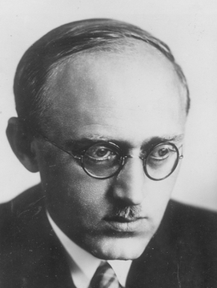
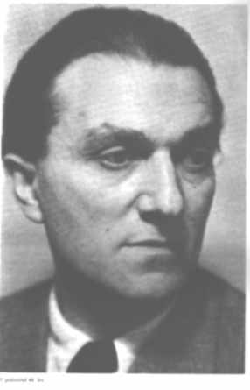
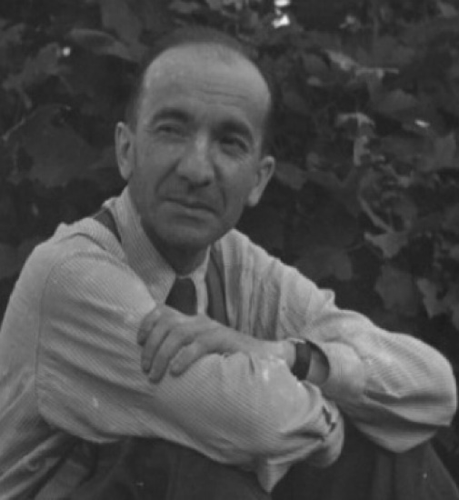
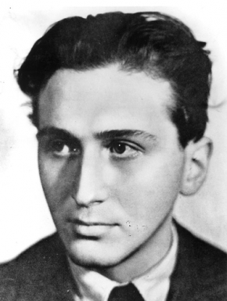
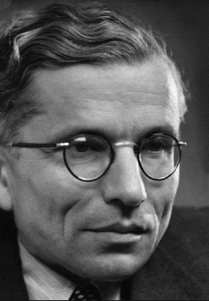
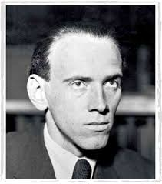
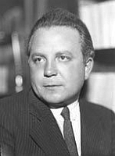
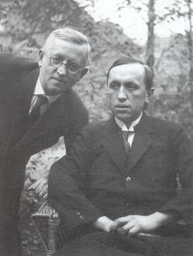
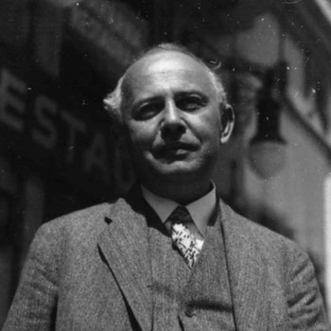
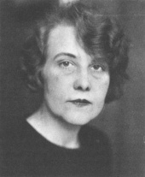
Polovina 30. let – česká literatura představuje polyfonní, kvantitativně a kvalitativně nejrozvinutější oblast, jíž dominuje silná, bohatě rozvrstvená a „zrající“ generace literátů narozených kolem roku 1900. Vedle toho svůj počet vydávají autoři starší generace (Neuman, Šrámek, Toman, Reynek aj.), kontinuitu kritické perspektivy zaštiťují takové osobnosti jako F. X. Šalda, Arne Novák ad.

Slide 3
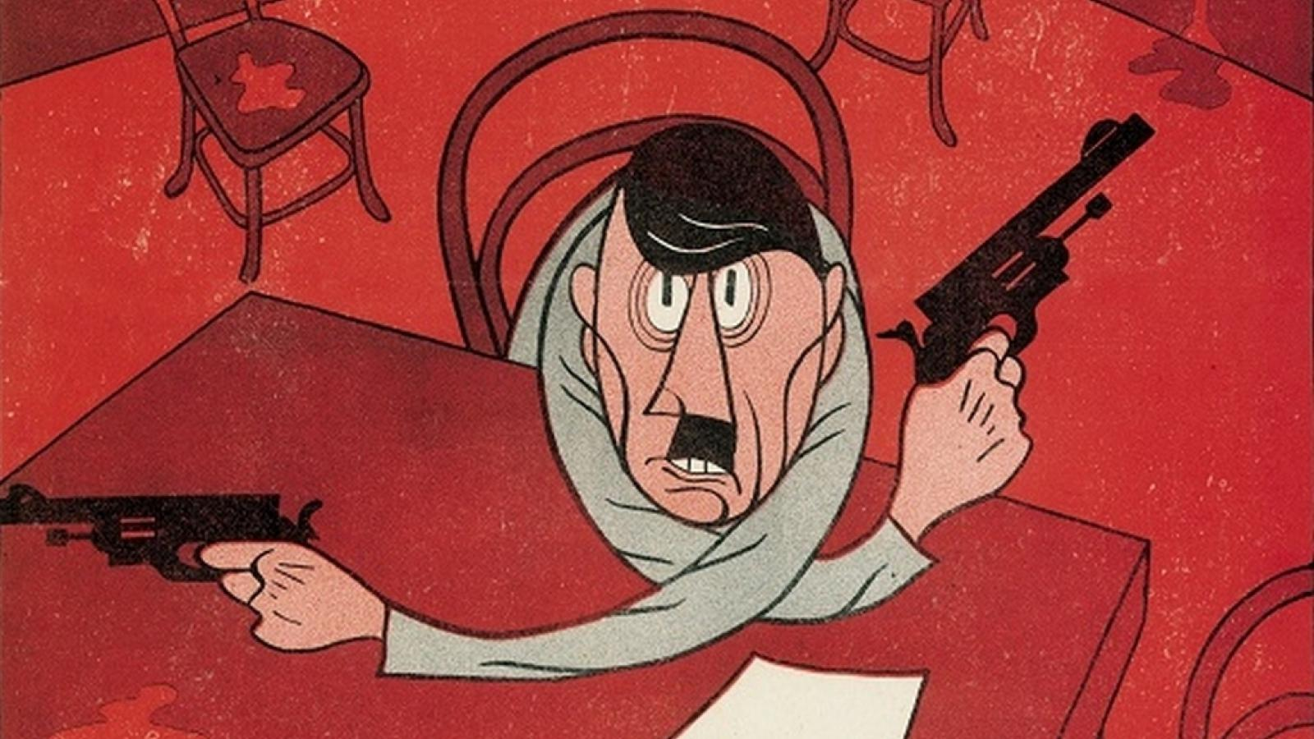
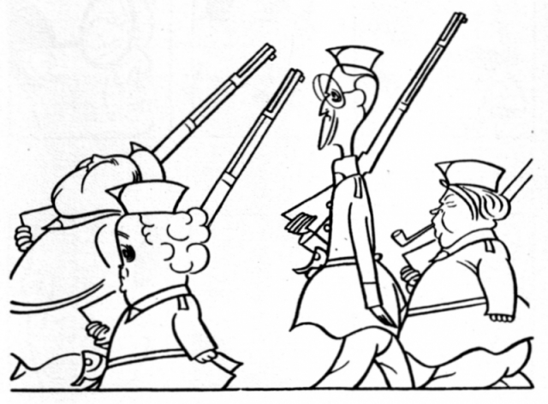
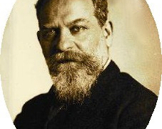
Situace v Evropě v druhé polovině 30. let
• Nástup Hitlera k moci (1933)
• Italský vpád do Habeše (1935)
• Občanská válka ve Španělsku (1936-1939)
• Justiční vraždy v SSSR (1936-1938)
• Anšlus Rakouska (březen 1938)
„Krize samotného evropského lidství“
(Edmund Husserl, pražská přednáška 1934)

Slide 4
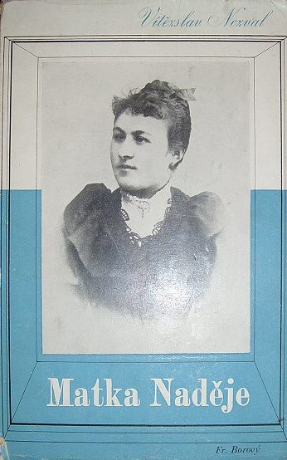
„Echa“ situace v české poezii druhé poloviny 30. let
Jan Zahradníček: Pozdravení slunci (1937, Zemi mé ---)
František Hrubín: Země po polednách (1937)
Josef Hora: Domov (1938, Zpěv rodné zemi)
Vítězslav Nezval: Matka Naděje (1938)

Slide 5
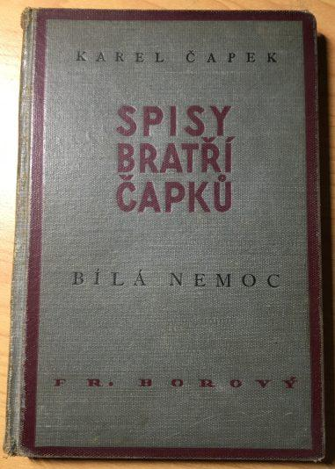
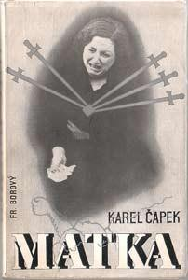
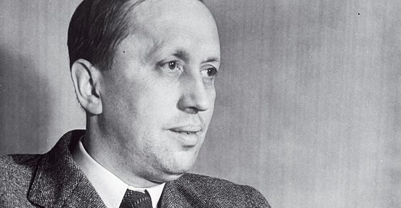
„Echa“ české literatury 2. poloviny 30. let v próze
Karel Čapek
Válka s mloky (1936)
Bílá nemoc (1937)
Matka (1938)

Slide 6
29.-30. září 1938 Mnichovská dohoda
• 21. 4. Fall Grün – tajný plán útoku na ČSR (Berchtesgaden)
• 24. 4. Henleinovy karlovarské požadavky
• 15. 5. manifest představitelů kulturního života Věrni zůstaneme!
20.-21. 5. „první“, částečná mobilizace
• 9. 9. sjezd NSDAP v Norimberku a Hitlerův projev proti ČSR
•11. 9. Obec čs. spisovatelů vyslala do světa manifest K svědomí světa (zápas o ČSR je bojem za mravní a duchovní statky společné všem svobodným a mírumilovným národům)
• 12.-13. 9. – pokus o henleinovský puč, iniciovaný Hitlerovým protičeskoslovenským vystoupením na sjezdu NSDAP v Norimberku
• 19. 9. Velká Británie a Francie vyzvaly čs. vládu, aby podstoupila pohraniční oblasti s více než 50% něm. obyvatelstva Německu, čs. vláda odmítla; vyhlášení částečné mobilizace
• 22. 9. v Godesbergu při jednání s britským premiérem Chamberlainem Hitler vystupňoval územní nároky na ČSR
• 23. 9. čs. vláda vyhlásila všeobecnou mobilizaci a 25. 9. odmítla Hitlerovy godesberské požadavky
29./30. dohoda v Mnichově, kterou 30. 9. čsl. vláda přijala
1.10. odstoupení Těšínska Polsku
5. 10. E. Beneš odstoupil a 22. 10. odletěl do Anglie

Slide 7
K poctě zbraň praporu!
21. květen, 21., 23. a 30. září 1938 Berchtesgarden, Godesberg, Mnichov v tvorbě českých básníků
Uspořádal v letech 1939-1945 Kamill Resler
Antologie zahrnuje přes 100 básníků; bibliografie „básní o československém podzimu 1938“ (takřka 50 knižních titulů)

Slide 8
František Halas: Torzo naděje (1938, F. Borový, Praha, obálka František Muzika)
● Truchlivé masky snímali jsme dnům / v nichž dlaně propálené ohněm poslání / tak mrtvě ležely a čáru života / mrazivým prstem přerývala smrt // Tu leží Je dokonáno Veliký kondotiér /žezla nikomu nepředav (Panychida za F. X. Šaldu)
● Jdou mory v purpuru jdou v zlaté kápi / vnitřnosti padlých na štítě /šrapnely věší šat dětí na okapy / Vše pro dítě // Na knoflík vředů zapjata jsou těla / za hadry hesel duše zahnívá / rozetou z vředů Evropo jsi celá / ty zmije zrádlivá (Deset ran egyptských)
● Klenotem erbovním / mé země / zůstane ta noc // Proč přišla po ní rána s hrudí pelikána // Tamta noc (Mobilizace)
● Malověrní Čas kostižerný / jí jenom krásu dal / […]Kůň bronzový kůň Václavův / se včera v noci třás / a kníže kopí potěžkal / Myslete na chorál / Malověrní / Myslete na chorál (Praze)

Slide 9
Vladimír Holan: Září 1938 (1938); Odpověď Francii (1938); Zpěv tříkrálový (1939, věnováno „Památce mrtvých v Habeši, Španělsku a Číně)
Francie, stud tvých několika / je stejně hluboký jak ponížení nás. / Vždyť prapor jsi, jenž hanbě zvyká, / jsi bez slyšení hlas. (Odpověď Francii, V)
A zatím město, kejkle, zvyky, / […] smeteny byly noci jedné. / Jako když čistý celek spáčů / do jednoty i bdící zvedne: hlas jediný u přijímačů“ (Září 1938, Mobilizace)
Taková noc, noc z Íliady, / v níž stromy jsou a kráčí hory, / v níž hromadí se mýtus mladý / nabíjí akumulátory (Září 1938, Noc z Íliady)
Muž s mužem pohřben do cementu / pevnůstek, v kterých pro smrt zbylo // dost místa ještě, které vítá… (Září 1938, Boj s ničím)
a básník, mrtev nebo živý, už neví, kde má spočinouti… / Jsou ještě někde hory, nivy, / ve kterých mizíš na své pouti, // svobodně mizíš v jitra zlatá?“ (Září 1938, Návrat Máchův)

Slide 10
S. K. Neumann: Bezedný rok (1945, il. Josef Čapek, básně 1938)
Někdo chce píseň, jiný chce ránu, / nikdo se neptá, co ti dal den, / co dala noc, a v šedivém ránu / zda jsi měl sílu potlačit sten, / poraněného bezděčný sten, // hněvem a žalem pro zášť a zradu (Bez nadpisu)
Stydím se zpívat a aspoň zpívám, / protože na ty, kdož mlčí, plivám / jsou zradou vinni. / na jejich hlavu krev tvého mládí. / československou teprve zradí – ne, už to činí. (Stydím se zpívat)
Jen o tebe mi, lide, běží, lide můj, / jen o tebe nám běží, nezrazuj, / na domovině šero leží, / zradíš-li světla věčný přívod, /zradil jsi sebe, děti, život, / nezrazuj (Nezrazuj)

Slide 11
Kamil Bednář: Kamenný pláč (1939, Čin, Praha, obálka Zdeněk Rossmann)
Hoří,
Na krajích vroubena rámy ohnivými,
Západy zlatými a hyacintovými,
Hoří má vlast.
[…]
Trpí,
Bodáky obklopena, v kovu rozhněvaném,
smutku z lítosti a hněvu tkaném,
Trpí má vlast.
[…]
Věří,
Ukřižována a krev slzy roníc
Mědí lánů svých a stříbrem zvonic,
Věří mí vlast
(Národní osvobození, 16. 10. 1938)

